Slide 1
MHW1
Emilio Di Mari
O46000835
27/03/2021

Slide 2
Descrizione del progetto
Non ho ancora svolto il progetto di Database, lo farò al prossimo appello estivo. L’idea del mio progetto di WP è quella di creare una sorta di social network dove poter inserire recensioni, articoli e poter parlare liberamente di libri.
Quindi ci sarà una sezione dedicata ai propri articoli e quindi un proprio profilo, una sezione di ricerca e una home che ho realizzato con le conoscenze attuali, dove ci sono i contenuti più recenti della community, come una home di una social.

Slide 3

Layout complessivo HTML+CSS

Slide 4
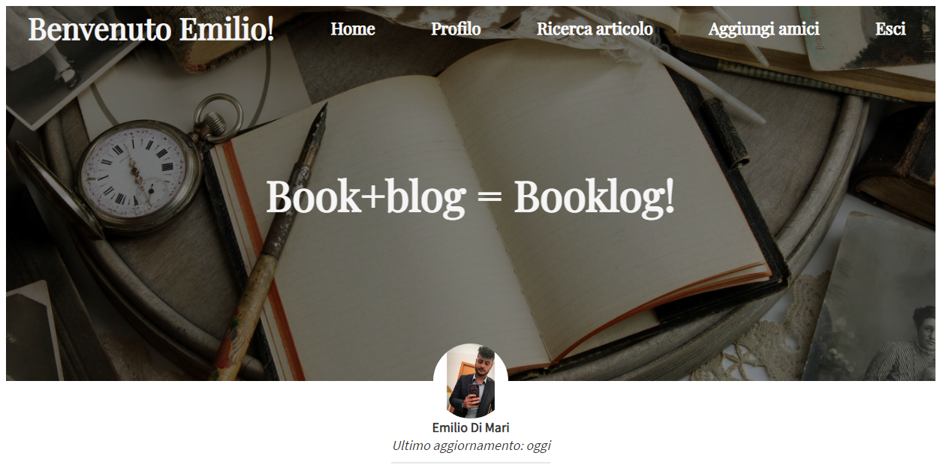
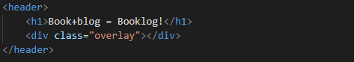
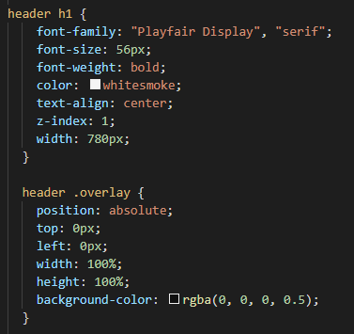
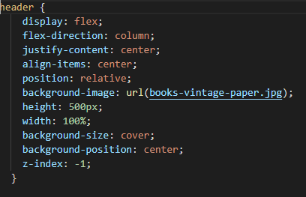
Header

Slide 5
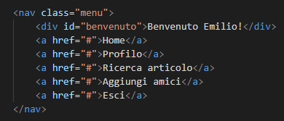
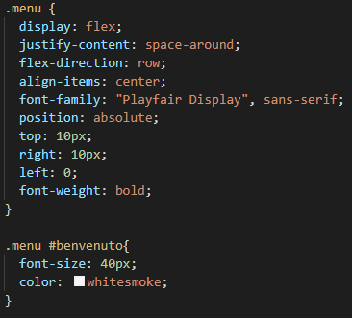
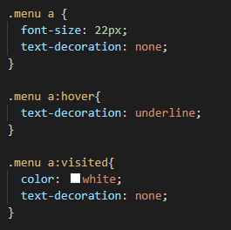
Menù navigazione

Slide 6
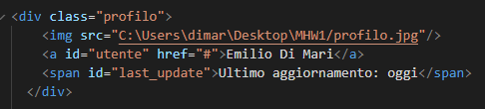
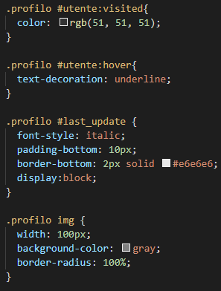

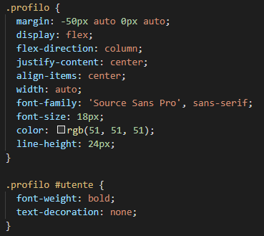
Profilo

Slide 7
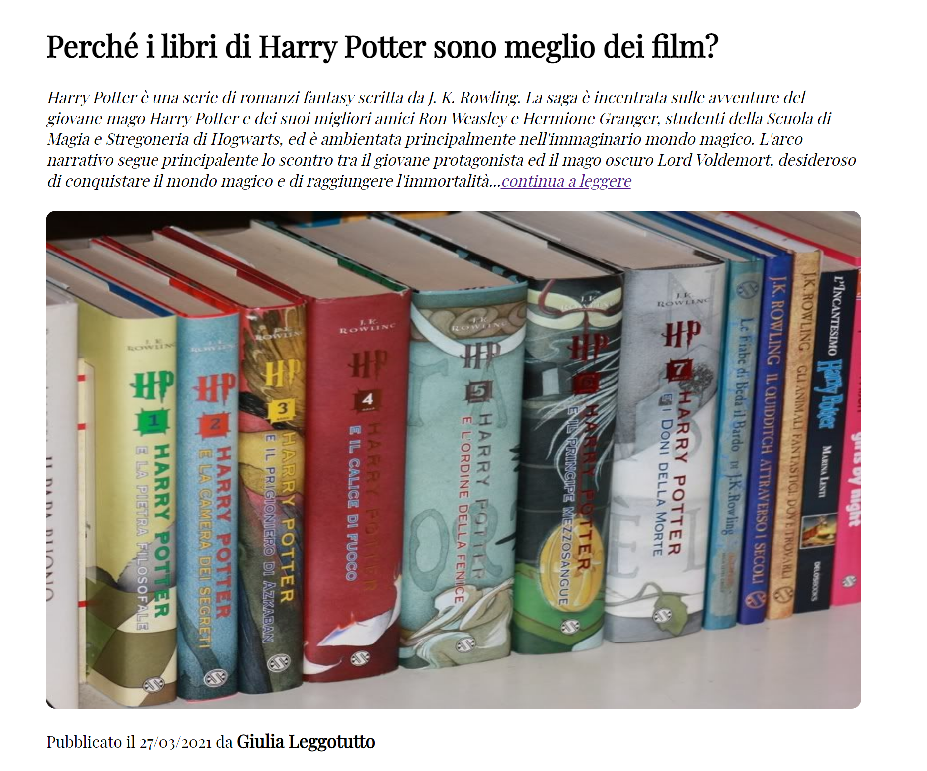
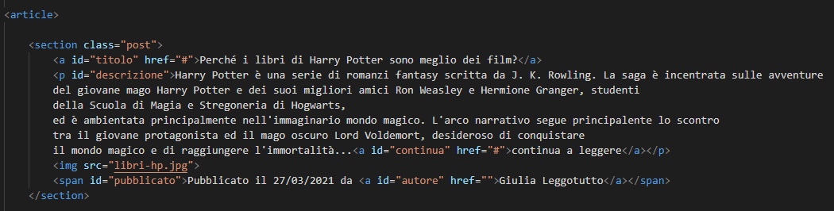
Sezione contenuti

Slide 8
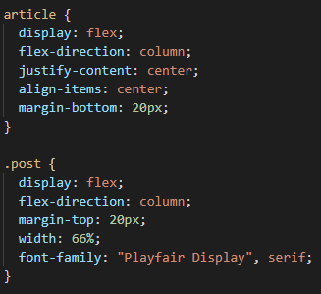
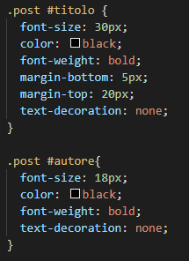
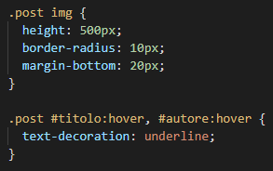
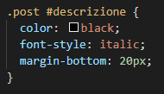
Sezione contenuto

Slide 9

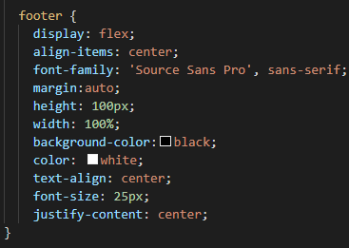
Footer

